Slide 1
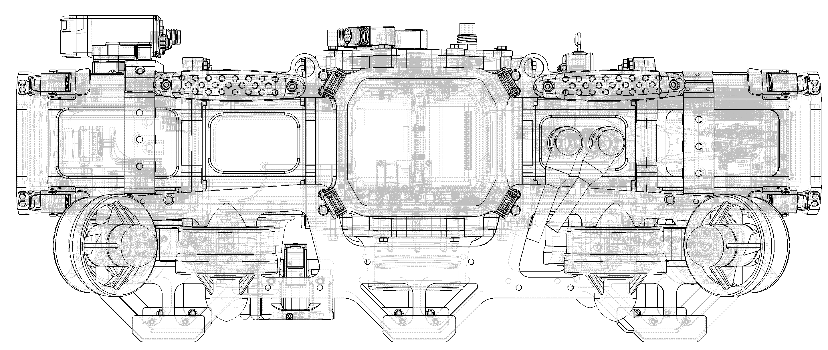
W
W
Rb
Rb
Rg
Rg
B
B

Slide 2
W
Référentiel objet
Référentiel fixe
Référentiel objet
Référentiel fixe
W
Rb
Rb
Rg
Rg
B
B
Forces selon le référentiel fixe
Forces selon le référentiel objet

